Slide 1
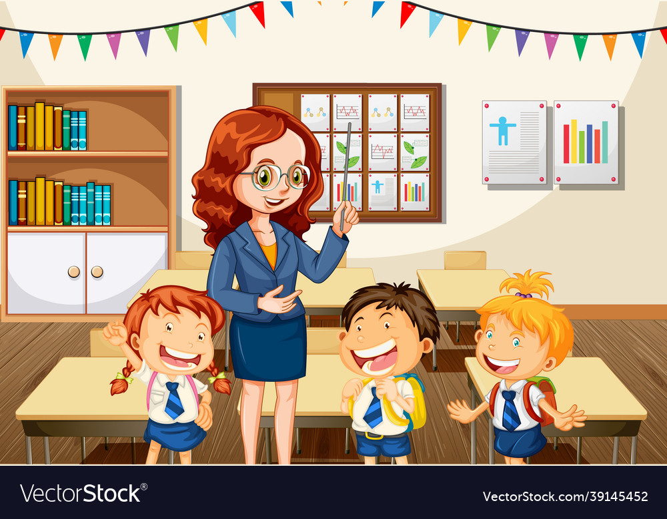
ქალაქ თბილისის 186-ე საჯარო სკოლა
პედაგოგი - რიტა შუბითიძე

Slide 3
გავიხსენოთ ,,ბ“ ასო-ბგერაზე დაწყებული სიტყვები და შევადგინოთ წინადადებები:
ბაგა ბაღი
ბალი

Slide 4
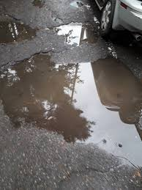
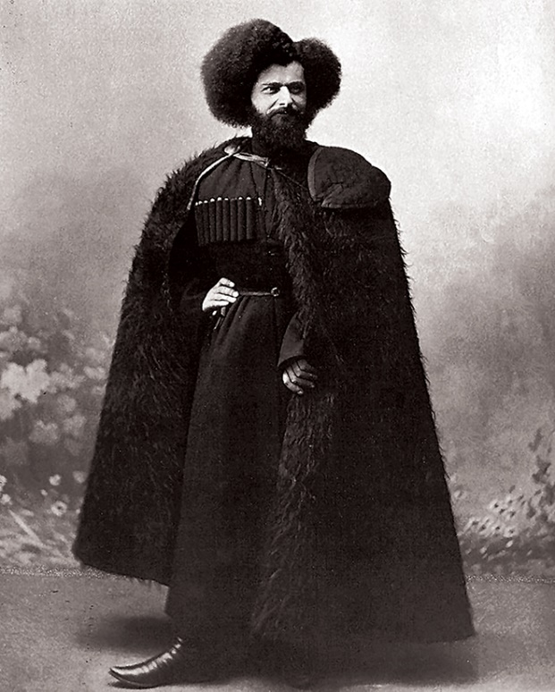
სიტყვის სკივრი
ნაბადი
ხოხობი გუბე

Slide 5
სიტყვის სკივრი
ბუქნა
ბუხარი

Slide 6
სიტყვის სკივრი
ბულბული
ძერა

Slide 7
ავაწყოთ მარცვლები
ბ
ა
ბ
ო
ბ
ე
ბ
უ
ბ
ბ

Slide 8
წავიკითხოთ მარცვლები:
ბა აბ ბაბ ბაბა
ბე ებ ბებ ბებე
ბი იბ ბიბ ბიბი
ბო ობ ბობ ბობო
ბუ უბ ბუბ ბუბუ

Slide 9
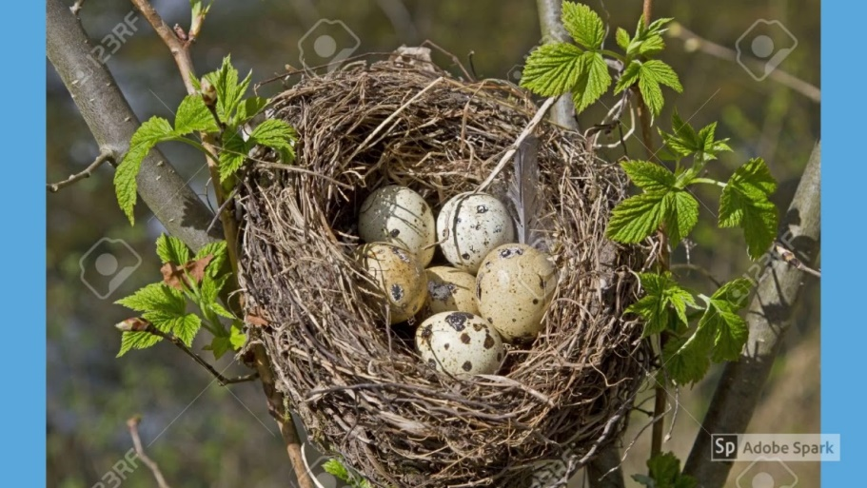
ბუდე
ბუ დე
ბ უ დ ე
ბ

Slide 10
წავიკითხოთ:
ბე-ბი-ა. ბა-გა. გუ-ბე. ლო-ბი-ო. გა-ლო-ბა.
ნა-ბა-დი. ხო-ხო-ბი.

Slide 11
წაიკითხეთ:
ბუ-ხა-რი. ბღა-ვი-ლი.
ბუჩ-ქი. ბუქ-ნა.
ბულ-ბუ-ლი.

Slide 12
წავიკითხოთ:
ობობა ქსელს აბამს.
დიდი გუბე დადგა.
ბულბული მშვენივრად გალობს.

Slide 13
წავიკითხოთ წინადადებები:
ძერა დიდი ფრინველია.
ბაღში ბევრი ხეხილი გვიდგას.

Slide 14
ტექსტში მოძებნეთ
,,ბ“ასოზე დაწყებული სიტყვები;
სიტყვები, რომლებშიც შუაშია ,,ბ“ ასო.
სიტყვები, რომლებშიც არის ორი ,,ბ“.

Slide 15
ამოიკითხეთ ტექსტიდან
ორსიტყვიანი წინადადება;
სამსიტყვიანი წინადადება;
ოთხსიტყვიანი წინადადება.

Slide 16
უპასუხეთ კითხვებს
ობობა რას შვრება?
როგორი გუბე დადგა?
ბულბული როგორ გალობს?
ძერა როგორი ფრინველია?
ბაღში რა გვიდგას?

Slide 17
შევადგინოთ სიტყვები:
არი
აგა
ბ
ედი
ზა
უდე

Slide 18
შევადგინოთ სიტყვები
დე
ნა
ბა
ბი
ლი
ბე

Slide 19
გამოიცანით გამოტოვებული ასო:
ლო? იო
ნა ?ადი
გუ? ე
?უხარი

Slide 20
ააწყვეთ წინადადება:
გვიდგას
ხეხილი
ბევრი
ბაღში
გალობს
ბულბული
მშვენივრად

Slide 21
ვისწავლოთ გამოცანები:
ბუმბულზე რბილი, შაქარზე ტკბილი.
აბლი ბაბლი, ოქროს ტახტი, მზით ავიღე, მთვარით დავდგი.
ძილი ყინული

Slide 22
წავიკითხოთ ანდაზა:
შორიდან მოუარე, შინ მშვიდობით მიდი.

Slide 23
დავისწავლოთ გამოცანა:
ბეწვიანი ბეწვიანს ეჯახება.
წამწამები

Slide 24
წარმატებებს გისურვებთ!

